Slide 1


SALAS 1001 A 1012 - EDIFÍCIO HÉRCULES - BH

Slide 2
Temas
Apresentação
Panorâmica
Situação
Fachada & Informações
Restrições Urbanísticas
Restrições de Tombamento
Restrições Ambientais

Slide 3
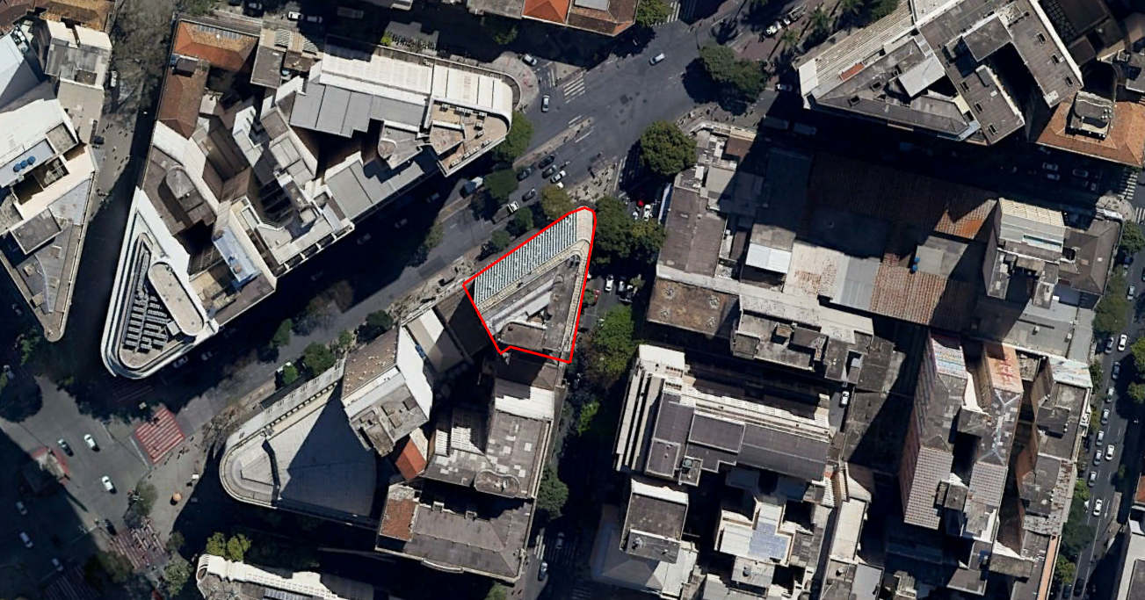
Salas 1001 a 1012 - Ed. Hércules - BH
Apresentação

Slide 4
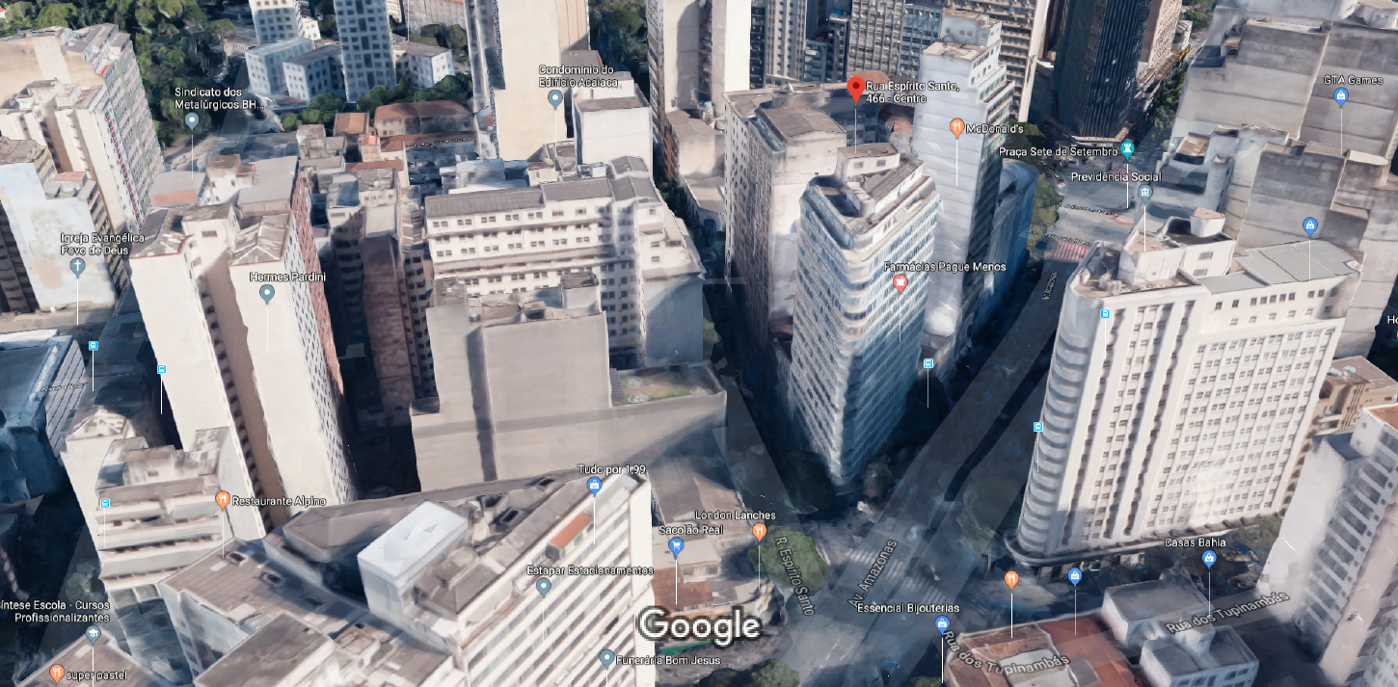
Salas 1001 a 1012 - Ed. Hércules - BH
Panorâmica

Slide 5
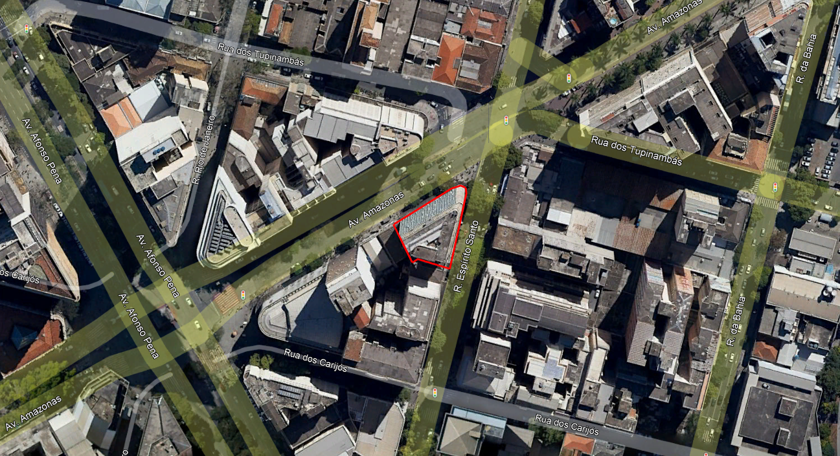
Salas 1001 a 1012 - Ed. Hércules - BH
Situação
Arcos

Slide 6
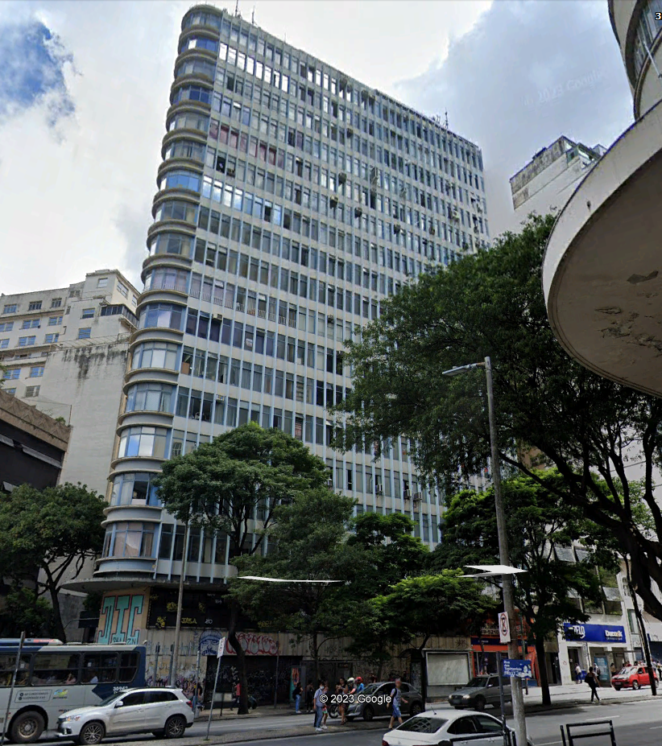
Salas 1001 a 1012 - Ed. Hércules - BH
Fachada & Informações
DENOMINAÇÃO | SALAS 1001 A 1012 EDIFÍCIO HÉRCULES
TIPO | URBANO
ENDEREÇO | RUA ESPÍRITO SANTO, 466, CENTRO, BH-MG
VALOR | R$ 977.000,00
MATRÍCULA | 225 A 232 E 113 A 116 CRI 4ºOFÍCIO
ÁREA CONSTRUÍDA | 537,05 m²
USO E OCUPAÇÃO | DESOCUPADO
Nº VAGAS | 0
ANO MATRÍCULA | 1976

Slide 7
Salas 1001 a 1012 - Ed. Hércules - BH
Restrições Urbanísticas
Lote inserido no zoneamento OP-3 - Ocupação Preferencial - 3.
  Taxa de permeabilidade vegetada mínima: 20%
  Taxa de ocupação máxima – TO: 80%
  Altura máxima permitida: 53m
  Coeficiente de aproveitamento mínimo: 0,5
  Coeficiente de aproveitamento básico: 1,00
  Coeficiente de aproveitamento máximo: 5,0
  Número mínimo de vagas para veículos leves para novas edificações: 1 vaga para cada 5 unidades habitacionais; 1 vaga para cada 200,0 m² de área líquida não residencial
Lote classificado como Área de Diretrizes Especiais (ADE) Avenida do Contorno – Setor Hipercentro.
  Presença marcante de comércio e serviços.
  Incentivada a ampliação da oferta de moradias.

Slide 8
Salas 1001 a 1012 - Ed. Hércules - BH
Restrições Urbanísticas
Usos admitidos
  Residencial.
  Atividades compatíveis com o uso residencial, sem potencial de geração de repercussões negativas.
Usos admitidos sob condições
  Atividades compatíveis com o uso residencial, com potencial de geração de incômodos de pouca relevância.
  Atividades potencialmente causadoras de maior impacto urbanístico ou ambiental, com maior atração de veículos e pessoas.
Usos não admitidos
  Atividades com alto potencial de geração de incômodos, que geram riscos à saúde ou ao conforto da população ou que sejam de difícil compatibilidade com o funcionamento das atividades urbanas na maioria dos locais.

Slide 9
Salas 1001 a 1012 - Ed. Hércules - BH
Restrições de Tombamento
Lote inserido em área de proteção municipal “Conjunto Urbano Av. Afonso Pena e Adjacências”.
Diretriz Especial de Projeto:
• O volume da edificação deve ser preservado e qualquer alteração de elementos construtivos e decorativos deverá ser aprovada pelo Conselho Deliberativo do Patrimônio Cultural do Município/CDPCM-BH.
• Preservar árvores localizadas nas laterais das pistas de rolamento.
• Replantar as árvores suprimidas por questões fitossanitárias.
• Preservar a largura dos passeios e implantar o padrão em calçada portuguesa.
• Preservar trechos de calçadas quando identificado revestimento em lajes originais em pedra.
Lote inserido em área de proteção estadual. Para qualquer intervenção deverá ser consultado o Instituto Estadual do Patrimônio Histórico e Artístico de Minas Gerais – IEPHA.

Slide 10
Salas 1001 a 1012 - Ed. Hércules - BH
Restrições Ambientais
Enquadramento de restrições ambientais conforme a Infraestrutura de Dados Espaciais do Sistema Estadual de Meio Ambiente e Recursos Hídricos (IDE-Sisema)
  Potencialidade de ocorrência de cavidades (CECAV): Baixo
  Raios de restrição a terras Quilombolas (Semad/INCRA): Aproveitamento hidrelétricos (UHEs e PCHs), Ferrovias e linhas de transmissão, Empreendimentos pontuais (portos, mineração e termoelétricas), Rodovias
  Zona de transição da Reserva da Biosfera da Serra do Espinhaço (IEF/MMA/UNESCO)
  Áreas de Segurança Aeroportuária - Lei nº 12.725/2012 (Semad/DECEA): público e público/militar
  Patrimônio Cultural (Iepha-MG): Área de influência do patrimônio cultural; Saberes Registrados
  Bioma Mata Atlântica (MMA/IBGE): Área de abrangência do bioma mata atlântica - Lei nº 11.428/2006

